Slide 1
教学信息网用户注册

Slide 2
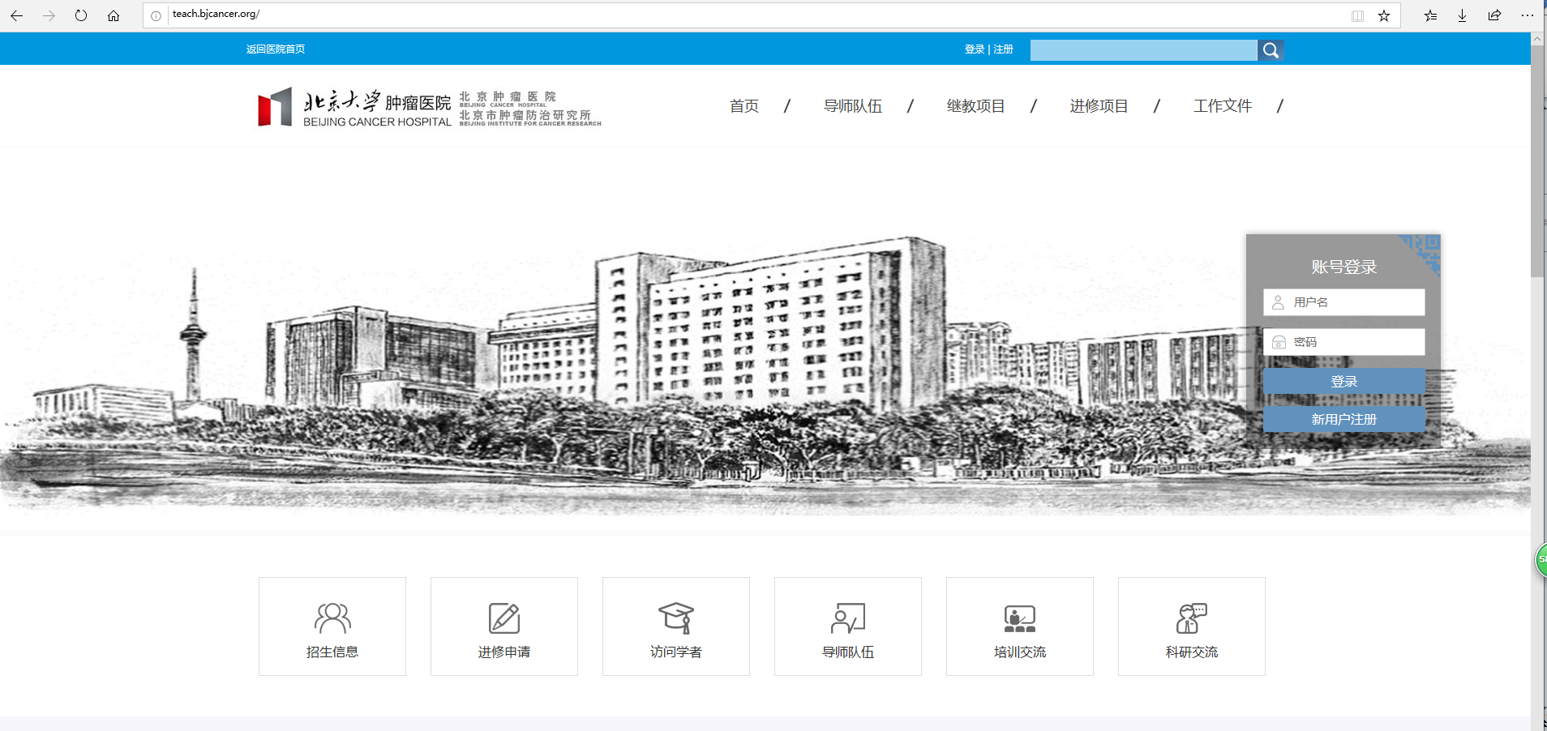
Teach.bjcancer.org
基本信息是由用户个人维护，不审核。“审核未通过”字样删除
点击新用户注册

Slide 3
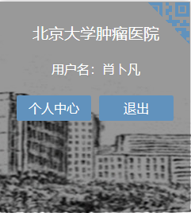
点击进入
基本信息是由用户个人维护，不审核。“审核未通过”字样删除

Slide 4
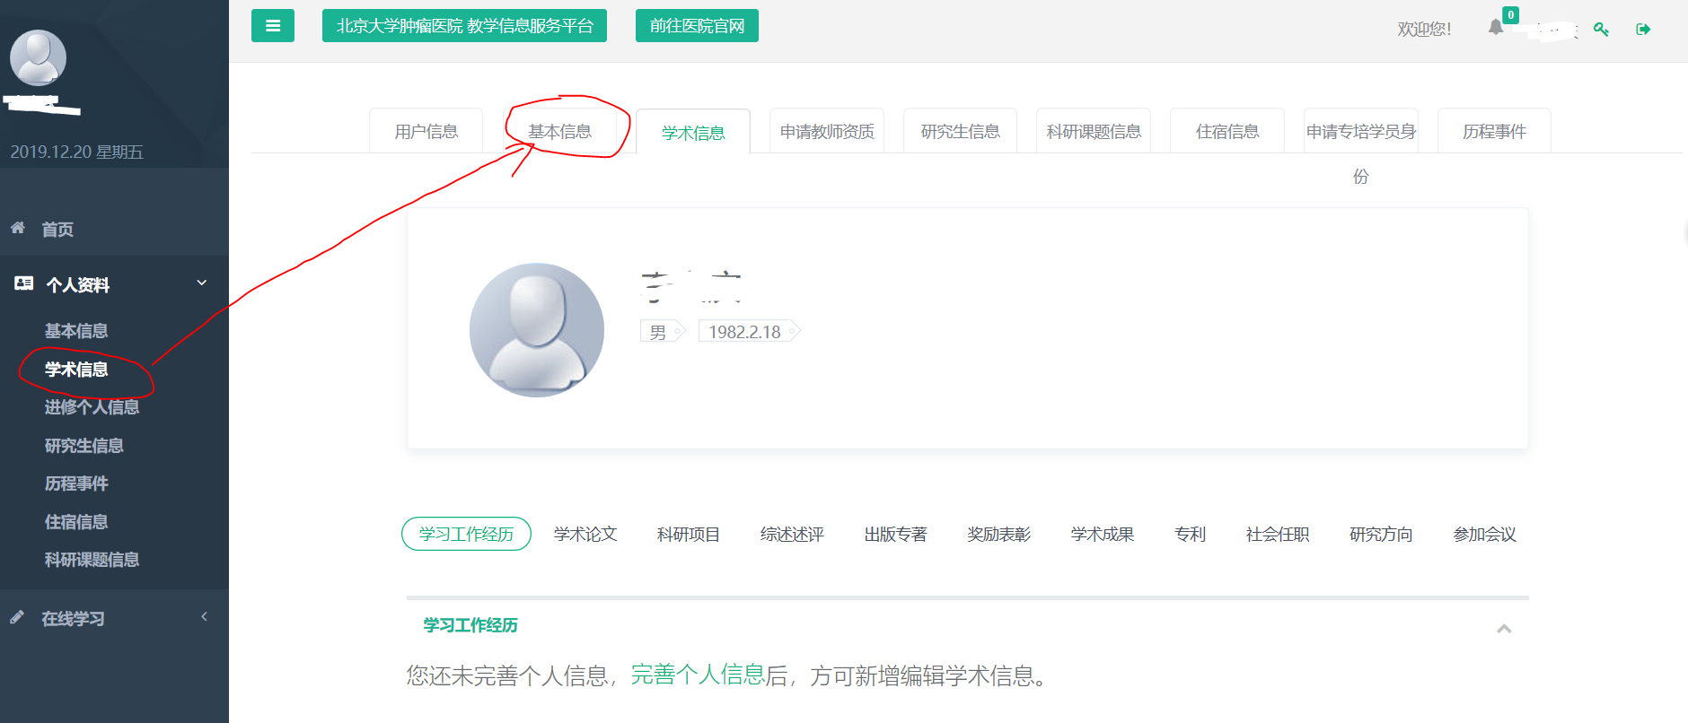
点击进入后，点击“个人资料”---“基本信息”

Slide 5
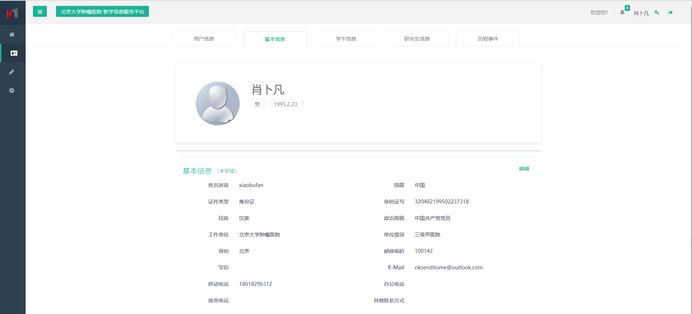
点击进入
点击修改密码
Teach.bjcancer.org
建议进入系统后，
1、尽快完善个人“基本信息”，尤其是移动电话（用于找回密码）和EMAIL(用于在线学习平台注册)
2、修改密码

Slide 6
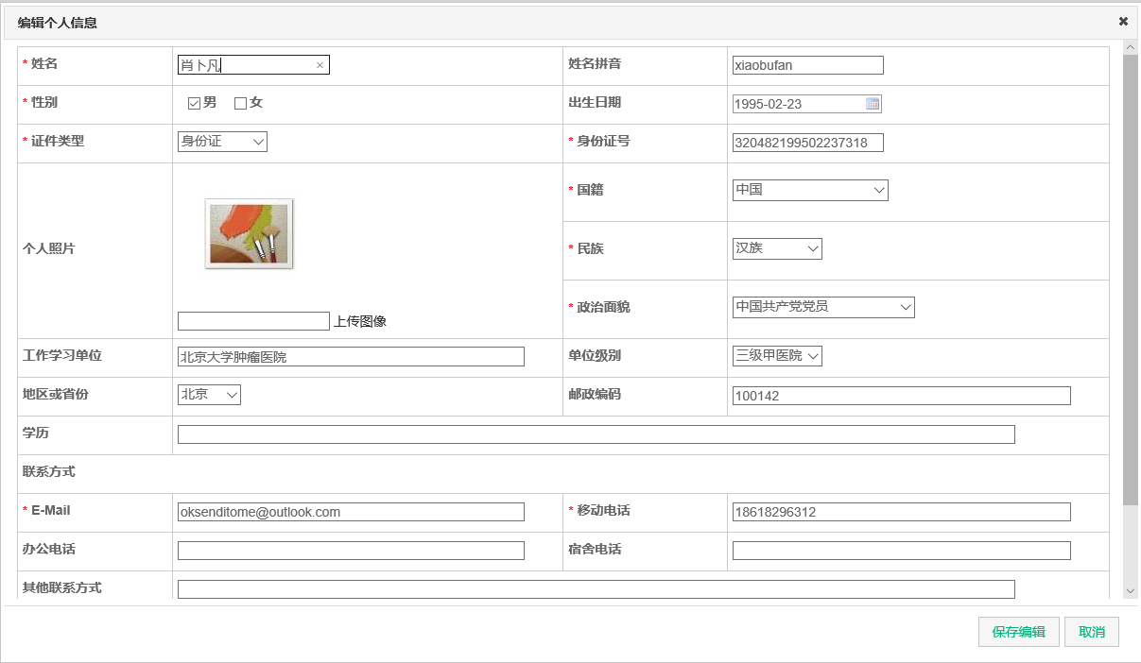
上传个人证件照片
这个区域的信息如下
完善个人信息并保存
红色 * 标记的信息是必填信息

Slide 7
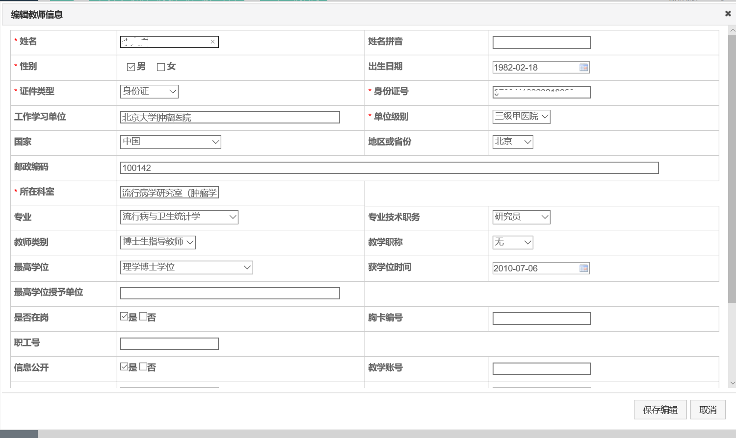
维护教师身份信息
这个区域的信息如下
完善教师身份信息并保存

Slide 8
教学信息网正在升级中
如有使用上的不便、问题或建议还请及时回馈给教育处，以便改进
感谢大家支持，教育处将努力完善功能，助力师生的学习、工作

